Slide 1
账簿与记录要求
培训
说明
提供与维护高风险活动、付款和账户的完整、准确的支持性文件（例如，支出报告、零用现金等）相关的指导。员工应该接受培训，以便更好地了解维护文件的重要性以及如何维护足够的账簿与记录。
这对您有什么好处？
维护准确的账簿与记录将使贵公司以合理的细节记录业务交易，并维护适当的内部会计控制系统。准确的账簿与记录将帮助您有效地计划、预算、报告和分配资源。
指导
对负责维护账簿与记录的员工（包括承担此类职责的新雇用员工）进行定期培训。
确保按需向员工提供培训材料。
使用《签到表》记录每次培训课程的出席情况。
其他需要考虑的文件
签到表
账簿与记录指南

Slide 2
账簿与记录要求

Slide 3
准确的账簿与记录的好处
能够及时响应税收和法规查询。
查询
更好地告知他人商业决策和识别潜在机会。
决策
以下幻灯片详细介绍了 某些交易类型应保留的 文件类型。如果没有可 用的文件，则应记录对 不可用原因的说明。
快速生成文件以响应审计（许多合同包括可行使的审计 条款）。
审计
可轻松区分制造商账簿与记录通常是合同中的必遵条款。
记录

Slide 4
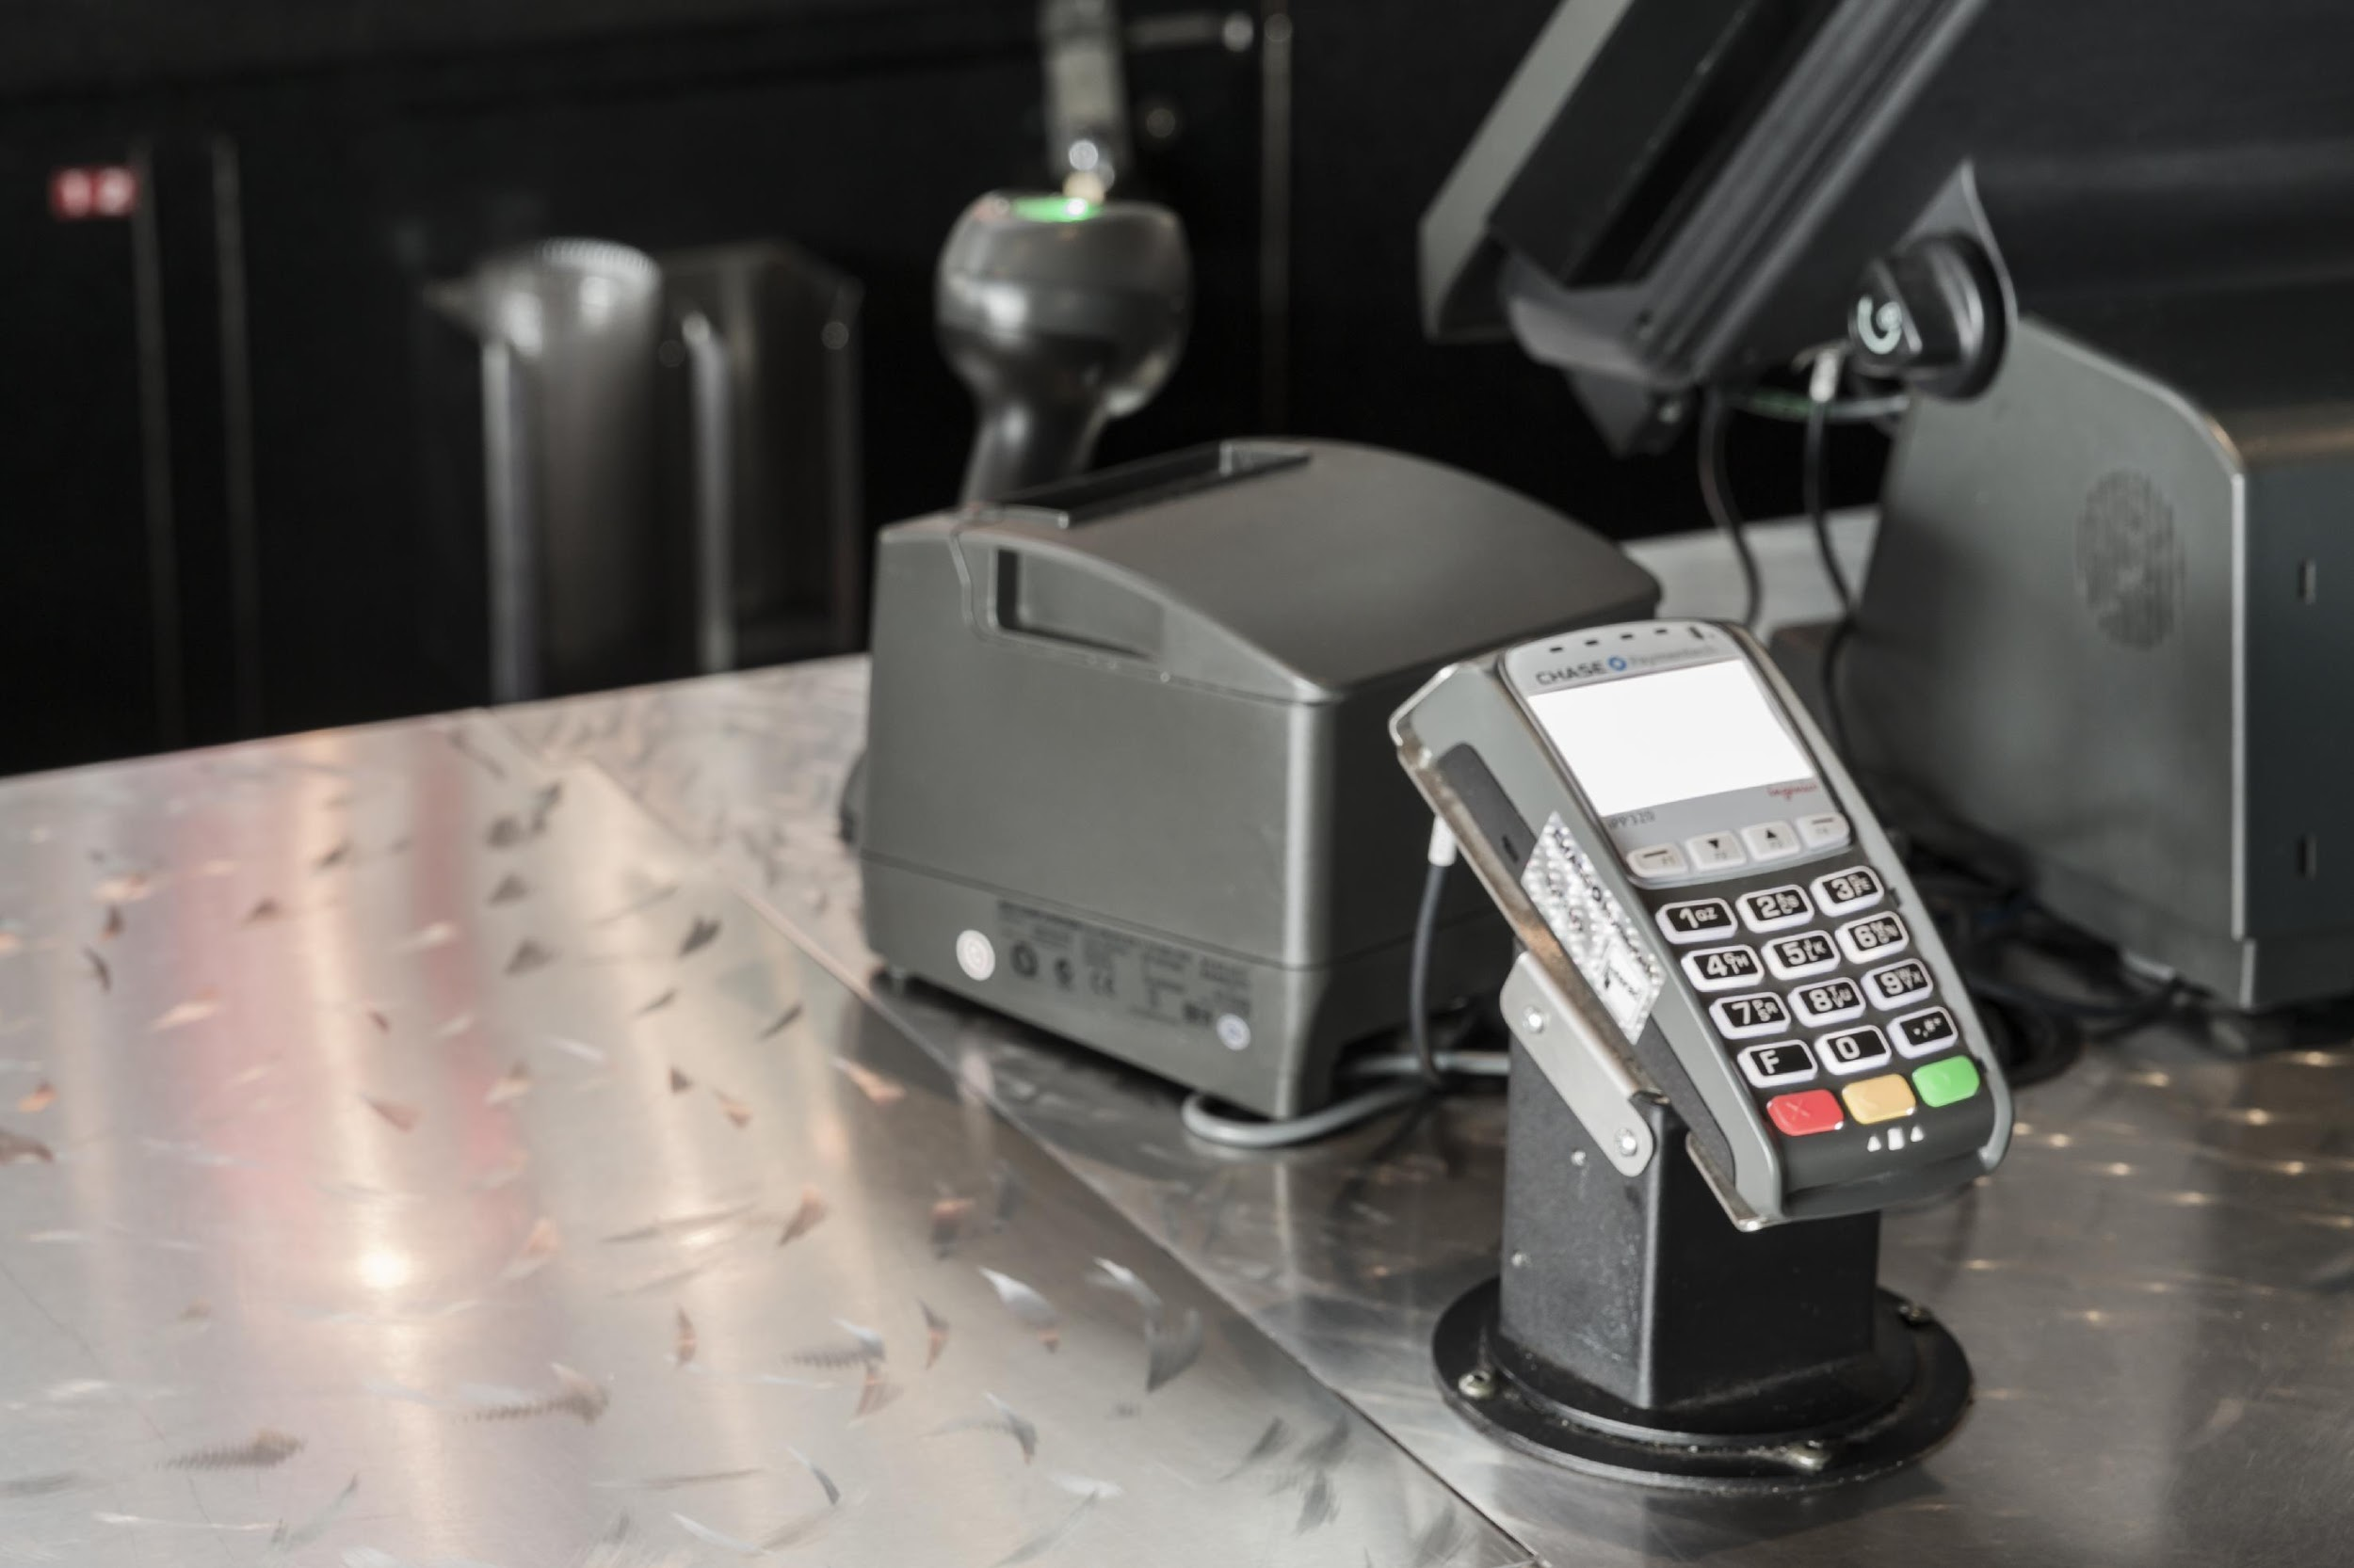
员工费用报表
至少应保留以下文件：
详细列明支出、差旅类别的运输文件。
详细列明费用、与会者和职衔的住宿和餐饮文件。
费用审批。
原始分项收据。
商业目的。
员工费用报表
支出
零用现金
资助、捐赠、展览以及赞助
执照、货运、运输、海关费用
销售订单

Slide 5
支出
至少应保留以下文件：
详细列明金额、服务日期以及所获得的服务或产品类型的发票。
内部审批、采购订单和付款证明。
履约证明（例如，交货通知、材料）。
合同、书面协议和附录。
信函。
员工费用报表
支出
零用现金
资助、捐赠、展览以及赞助
执照、货运、运输、海关费用
销售订单

Slide 6
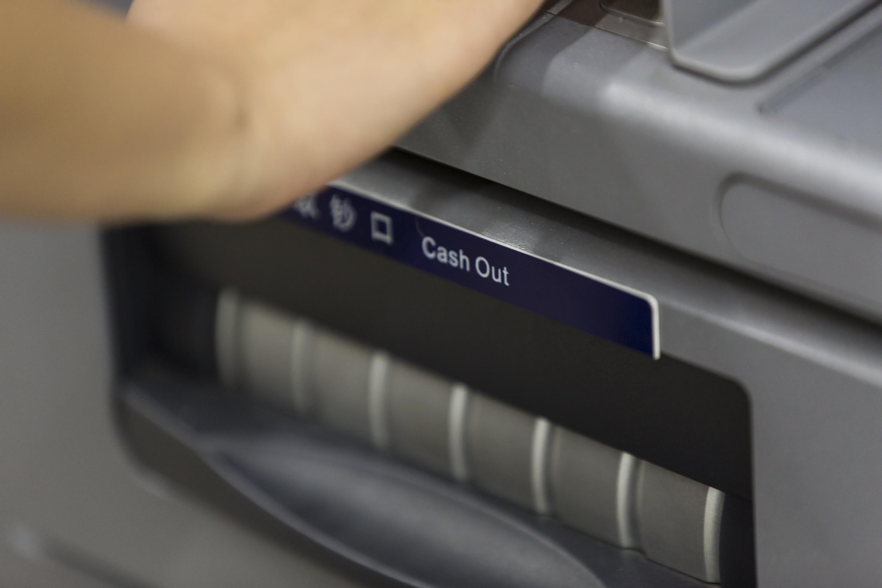
零用现金
至少应保留以下文件：
收据。
申请凭单，其中应包括预期用途和金额。
审批人签字和签发日期。
对账（例如支出与花费之间的对账）和未使用资金已归还的证据。
员工费用报表
支出
零用现金
资助、捐赠、展览以及赞助
执照、货运、运输、海关费用
销售订单

Slide 7
资助、捐赠和赞助
至少应保留以下文件：
审批前文件，包括申请表和业务证明。
资金使用方式的证据（例如议程、白皮书、 研究），
交通、住宿和餐饮文件。
如果是活动或会议，则需提供与会者列表、展位图片等。
员工费用报表
支出
零用现金
资助、捐赠、展览以及赞助
执照、货运、运输、海关费用
销售订单

Slide 8
执照、货运、运输和
海关费用
至少应保留以下文件：
货运代理/报关代理/代理协议。
海关/货运发票和收据。
海关单据和价格清单。
第三方支付汇款/电汇表格。
政府签发的税收收据。
员工费用报表
支出
零用现金
资助、捐赠、展览以及赞助
执照、货运、运输、海关费用
销售订单

Slide 9
销售订单
至少应保留以下文件：
客户采购订单。
销售发票。
运输文件。
价格清单，包含提供的任何折扣。
收到客户付款的凭证。
员工费用报表
支出
零用现金
资助、捐赠、展览以及赞助
执照、货运、运输、海关费用
销售订单

Slide 10
关键要点
足够的支持性文件， 以反映所售产品和/ 或提供服务的性质
提供服务的详细说明
合同费率同意证明
服务具有正当且合法的 商业目的
合理的审批证明

